Slide 1
ТУЧНЫЕ КЛЕТКИ ЩИТОВИДНОЙ ЖЕЛЕЗЫ КРЫС В РАЗНЫЕ ПЕРИОДЫ ОНТОГЕНЕЗА
Задорина Дарья Николаевна
Магистрант 1-го года УрФУ, специальность «Биология» Биолог-исследователь лаборатории иммунофизиологии и иммунофармакологии Института иммунологии и физиологии УрО РАН, Екатеринбург Научный руководитель: к.б.н., доц. О.С. Арташян
* e-mail: zadorina.d@gmail.com

Slide 2
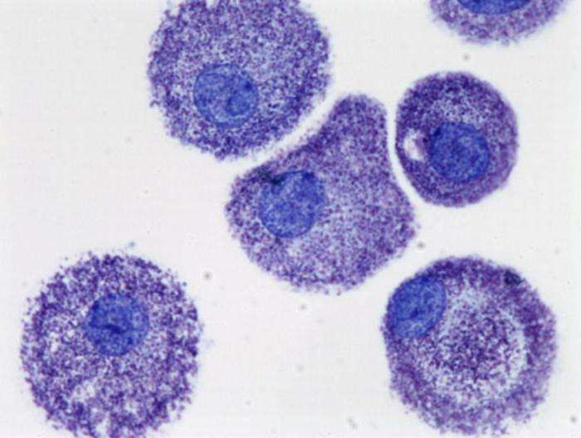
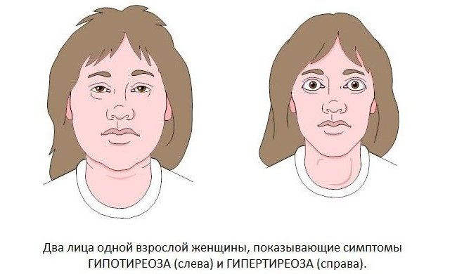
ТУЧНЫЕ КЛЕТКИ ЩИТОВИДНОЙ ЖЕЛЕЗЫ КРЫС В РАЗНЫЕ ПЕРИОДЫ ОНТОГЕНЕЗА, Задорина Дарья Николаевна
Актуальность работы
Нарушения щитовидной железы – 30% населения (ВОЗ).
ТК – малоисследованы.
Рисунок 1 – Щитовидная железа. Источник: https://www.chel.kp.ru/daily/26922/3969147/
Рисунок 3 – Тучные клетки. Источник: https://fb.ru/article/370178/tuchnyie-kletki---eto-chto-takoe
Рисунок 2 – Нарушения работы щитовидной железы. Источник:
https://www.renewal.ru/voprosy-zdorovya/gipotireoz-chto-eto/

Slide 3
ТУЧНЫЕ КЛЕТКИ ЩИТОВИДНОЙ ЖЕЛЕЗЫ КРЫС В РАЗНЫЕ ПЕРИОДЫ ОНТОГЕНЕЗА, Задорина Дарья Николаевна
Цель:
оценить динамику колебаний количества ТК и их функциональной активности в щитовидной железе в процессе онтогенеза.
Задачи:
Изучить морфологическое состояние основных структурных элементов щитовидной железы крыс на разных этапах онтогенеза репродуктивного возраста;
Оценить количественные изменения и функциональную активность ТК в щитовидной железе крыс разных возрастных групп;
Проанализировать качественный состав ТК щитовидной железы крыс разного возраста по степени зрелости гранул;
Выявить возможную корреляцию между изменениями со стороны структуры щитовидной железы в онтогенезе и состоянием популяции ТК в ее строме.

Slide 4
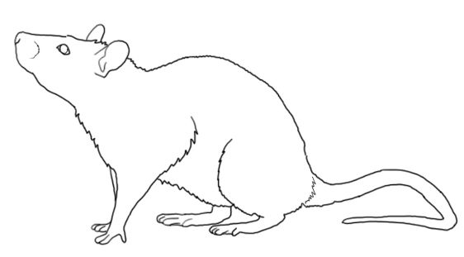
ТУЧНЫЕ КЛЕТКИ ЩИТОВИДНОЙ ЖЕЛЕЗЫ КРЫС В РАЗНЫЕ ПЕРИОДЫ ОНТОГЕНЕЗА, Задорина Дарья Николаевна
Методика эксперимента
Возраст | Фаза жизни | Количество животных
4 месяца | Пубертатный период | 5
10 месяцев | Первый взрослый период | 5
12-14 месяцев | Второй взрослый период | 8
18-19 месяцев | Период репродуктивного старения | 6
Таблица 1 – Возрастные группы экспериментальных животных
Рисунок 4 – Возрастные группы экспериментальных животных

Slide 5
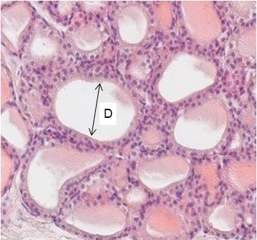
ТУЧНЫЕ КЛЕТКИ ЩИТОВИДНОЙ ЖЕЛЕЗЫ КРЫС В РАЗНЫЕ ПЕРИОДЫ ОНТОГЕНЕЗА, Задорина Дарья Николаевна
Методика эксперимента: окрашивание гематоксилин-эозином
Рисунок 6 – Фолликулы щитовидной железы крысы
Рисунок 7 – Кровеносный сосуд с эритроцитами в ткани щитовидной железы крысы
Рисунок 5 – Измерения фолликула щитовидной железы
Число заполненных коллоидом фолликулов на единицу площади;
Число пустых фолликулов на единицу площади;
Внутренний диаметр фолликула;
Внешний диаметр фолликула;
Высота фолликулярного эпителия;
Количество кровеносных сосудов на единицу площади.

Slide 6
ТУЧНЫЕ КЛЕТКИ ЩИТОВИДНОЙ ЖЕЛЕЗЫ КРЫС В РАЗНЫЕ ПЕРИОДЫ ОНТОГЕНЕЗА, Задорина Дарья Николаевна
Методика эксперимента: окрашивание толуидиновым синим
Рисунок 8 – Типирование тучных клеток
Рисунок 10 – Недегранулирующая ТК типа 3+
Рисунок 11 – ТК типа 0+

Slide 7
ТУЧНЫЕ КЛЕТКИ ЩИТОВИДНОЙ ЖЕЛЕЗЫ КРЫС В РАЗНЫЕ ПЕРИОДЫ ОНТОГЕНЕЗА, Задорина Дарья Николаевна
Методика эксперимента: окрашивание альциановым синим-сафранином
Содержат несульфатированные или слабо сульфатированные мукополисахариды
Содержат высоко сульфатированные мукополисахариды
Рисунок 13 – Незрелая (синяя) ТК
Рисунок 14 – ТК промежуточной стадии зрелости (фиолетовые)
Рисунок 15 – Зрелые (красные) ТК

Slide 8
ТУЧНЫЕ КЛЕТКИ ЩИТОВИДНОЙ ЖЕЛЕЗЫ КРЫС В РАЗНЫЕ ПЕРИОДЫ ОНТОГЕНЕЗА, Задорина Дарья Николаевна
Результаты и их обсуждение
Возрастные группы Показатели | 4 месяца | 10 месяцев | 12–14 месяцев | 18–19 месяцев
Масса животного, г | 422,40 ± 24,50 | 485,80 ± 19,75 | 579,00 ± 52,63* | 610,33 ± 37,63*
Масса щитовидной железы (обеих долей), г | 0,02 ± 0,00 | 0,05 ± 0,01* | 0,04 ± 0,15* | 0,05 ± 0,01*
Примечание – * – значения возрастной группы достоверно отличаются от значений возрастной группы 4 месяца; по критерию Манна-Уитни p<0,05; ** – значения возрастной группы достоверно отличаются от значений возрастной группы 10 месяцев; по критерию Манна-Уитни p<0,05; *** – значения возрастной группы достоверно отличаются от значений возрастной группы 12 и 14 месяцев; по критерию Манна-Уитни p<0,05
Таблица 2 – Соотношение массы животного и массы щитовидной железы, изъятой для эксперимента
Возрастные группы Показатели | 4 месяца | 10 месяцев | 12–14 месяцев | 18–19 месяцев
Полных фолликулов | 60,86 ± 10,41 | 51,86 ± 10,41 | 59,89 ± 6,15 | 58,16 ± 9,09
Пустых фолликулов | 4,66 ± 1,69 | 3,20 ± 1,86 | 4,18 ± 1,18 | 1,97 ± 0,69
Внутренний диаметр фолликула, мкм | 118,36 ± 10,37 | 89,37 ± 9,29* | 67,56 ± 4,39*,** | 102,72 ± 8,43***
Внешний диаметр фолликула, мкм | 137,42 ± 10,27 | 109,85 ± 9,48* | 84,93 ± 4,40*,** | 115,43 ± 8,40***
Таблица 3 – Характеристика фолликулов щитовидной железы на разных стадиях онтогенеза

Slide 9
ТУЧНЫЕ КЛЕТКИ ЩИТОВИДНОЙ ЖЕЛЕЗЫ КРЫС В РАЗНЫЕ ПЕРИОДЫ ОНТОГЕНЕЗА, Задорина Дарья Николаевна
Результаты и их обсуждение: оценка морфофизиологического состояния щитовидной железы
Рисунок 16 – Соотношение высоты стенки фолликула в разных возрастных группах
Рисунок 17 – Соотношение количества кровеносных сосудов в разных возрастных группах
★ – значения возрастной группы достоверно отличаются от значений возрастной группы 4 месяца; по критерию Манна-Уитни p<0,05; ▲ – значения возрастной группы достоверно отличаются от значений возрастной группы 10 месяцев; по критерию Манна-Уитни p<0,05; ● – значения возрастной группы достоверно отличаются от значений возрастной группы 12 и 14 месяцев; по критерию Манна-Уитни p<0,05;
На доверительных интервалах отложена величина ошибки среднего

Slide 10
ТУЧНЫЕ КЛЕТКИ ЩИТОВИДНОЙ ЖЕЛЕЗЫ КРЫС В РАЗНЫЕ ПЕРИОДЫ ОНТОГЕНЕЗА, Задорина Дарья Николаевна
Результаты и их обсуждение: оценка популяции тучных клеток (окраска толуидиновым синим)
Рисунок 18 – Соотношение количества ТК в разных возрастных группах
★ – значения возрастной группы достоверно отличаются от значений возрастной группы 4 месяца; по критерию Манна-Уитни p<0,05; ▲ – значения возрастной группы достоверно отличаются от значений возрастной группы 10 месяцев; по критерию Манна-Уитни p<0,05;
На доверительных интервалах отложена величина ошибки среднего

Slide 11
ТУЧНЫЕ КЛЕТКИ ЩИТОВИДНОЙ ЖЕЛЕЗЫ КРЫС В РАЗНЫЕ ПЕРИОДЫ ОНТОГЕНЕЗА, Задорина Дарья Николаевна
Результаты и их обсуждение: оценка популяции тучных клеток (окраска толуидиновым синим)
Рисунок 21 – Соотношение значений коэффициента дегрануляции в разных возрастных группах
Рисунок 20 – Соотношение значений среднего гистохимического коэффициента в разных возрастных группах

Slide 12
ТУЧНЫЕ КЛЕТКИ ЩИТОВИДНОЙ ЖЕЛЕЗЫ КРЫС В РАЗНЫЕ ПЕРИОДЫ ОНТОГЕНЕЗА, Задорина Дарья Николаевна
Результаты и их обсуждение: оценка популяции тучных клеток (окраска альциановым синим-сафранином)
Рисунок 22 – Соотношение количества ТК в разных возрастных группах
★ – значения возрастной группы достоверно отличаются от значений возрастной группы 4 месяца; по критерию Манна-Уитни p<0,05; ▲ – значения возрастной группы достоверно отличаются от значений возрастной группы 10 месяцев; по критерию Манна-Уитни p<0,05;
На доверительных интервалах отложена величина ошибки среднего
Рисунок 23 – Соотношение ТК разной степени зрелости в щитовидной железе крысы на разных стадиях онтогенеза
★ – значения возрастной группы достоверно отличаются от значений возрастной группы 4 месяца; по критерию Манна-Уитни p<0,05; ▲ – значения возрастной группы достоверно отличаются от значений возрастной группы 10 месяцев; по критерию Манна-Уитни p<0,05; ● – значения возрастной группы достоверно отличаются от значений возрастной группы 12 и 14 месяцев; по критерию Манна-Уитни p<0,05;
На доверительных интервалах отложена величина ошибки среднего

Slide 13
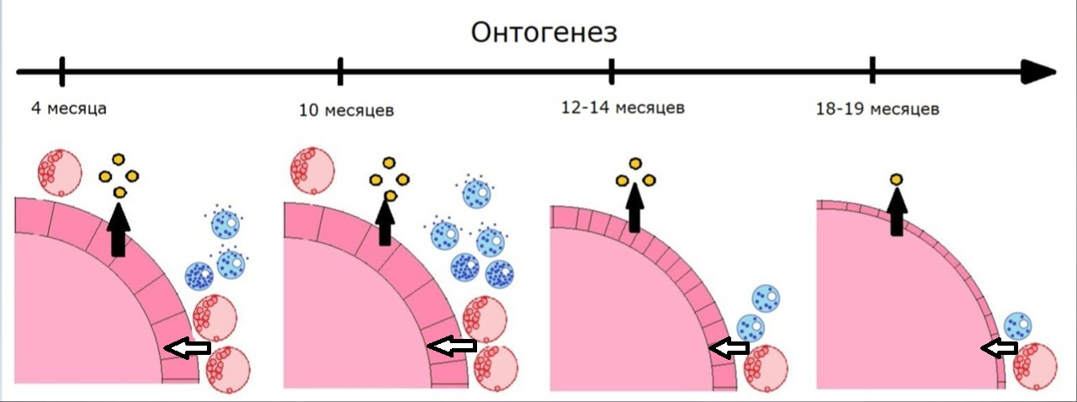
ТУЧНЫЕ КЛЕТКИ ЩИТОВИДНОЙ ЖЕЛЕЗЫ КРЫС В РАЗНЫЕ ПЕРИОДЫ ОНТОГЕНЕЗА, Задорина Дарья Николаевна
Заключение
Анализ изменений структурных элементов щитовидной железы показал, что возраст 4 и 10 месяцев является наиболее активным периодом (максимальная высота функционального фолликулярного эпителия и количество кровеносных сосудов на единицу площади), что подтверждается наибольшей активностью со стороны популяции ТК щитовидной железы в эти периоды времени (максимальное количество клеток и их синтетическая активность).

Slide 14
ТУЧНЫЕ КЛЕТКИ ЩИТОВИДНОЙ ЖЕЛЕЗЫ КРЫС В РАЗНЫЕ ПЕРИОДЫ ОНТОГЕНЕЗА, Задорина Дарья Николаевна
Перспективы применения исследования
Исследование является фундаментальным.
Возможно практическое внедрение полученных результатов при условии продолжения дальнейших исследований: разработка способов фармакологической коррекции активности тучных клеток в разные периоды онтогенеза для поддержания нормального уровня функционирования щитовидной железы.

Slide 15
ТУЧНЫЕ КЛЕТКИ ЩИТОВИДНОЙ ЖЕЛЕЗЫ КРЫС В РАЗНЫЕ ПЕРИОДЫ ОНТОГЕНЕЗА, Задорина Дарья Николаевна
Список литературы
Арташян, О. С. Тучные клетки. Физиология и патофизиология. / Б. Г. Юшков, В. А. Черешнев, В. Г. Климин, О. С. Арташян. – Москва : Медицина, 2011. – 240 c.
Арташян, О. С. Участие тучных клеток в процессе репаративной регенерации щитовидной железы / О. С. Арташян, Ю. С. Храмцова, Б. Г. Юшков. – Вестник уральской медицинской академической науки. – 2013. – № 2 (44). – С. 36–38.
Гусельникова, В. В. Тучные клетки тимуса как посредники в системе нейро-иммунных взаимодействий / В. В. Гусельникова, Е. Г. Сухорукова, Д. Э. Коржевский, А. В. Полевщиков. – Медицинский академический журнал. – 2013. – Т. 13, № 3. – С. 53–63.
Кондашевская, М. В. Воздействие курсового введения гепарина на ангиоархитектонику, процессы репарации и цитофизиологическое состояние тучных клеток крыс Wistar / М. В. Кондашевская, О. В. Макарова. – Сборник науч. трудов II Съезда Российского общества патологоанат.. – Москва : Медицина, 2006. – С. 321–323.
Мангушева, Л. Х. Влияние иммобилизационного стресса на структурно-функциональное состояние тучных и парафолликулярных клеток щитовидной железы крысы / Л. Х. Мангушева, Г. В. Брюхин. – Морфологические ведомости. – 2018. – № 26(4). – С. 29–31.
Рустембекова, С. А. Возрастные особенности структуры и функции щитовидной железы / С. А. Рустембекова, А. М. Тлиашинова, Т. И. Бурая, Н. Б. Сельверова. – Новые исследования. – 2011. – № 28. – С. 65–74.
Соколов, Е. В. Серая крыса: Систематика, экология, регуляция численности / Е. В. Соколов. – 2. – Москва : Наука, 1990. – 456 c.
Челомбитько, М. А. Роль активных форм кислорода в дегрануляции тучных клеток / М. А. Челомбитько, А. В. Федоров, О. П. Ильинская [и др.]. – Биохимия. – 2017. – № 82. – С. 19–34.
Юшков Б. Г., Климин В. Г. Физиология возбудимых тканей : учеб. пособие – Екатеринбург : УрО РАН, 2001. – 103 с.
Яглова, Н. В. Биология секреции тучных клеток / Н. В. Яглова, В. В. Яглов // Клиническая и экспериментальная морфология. – 2012. – № 4. – С. 4–10.
Яглова, Н. В. Секреция тучных клеток щитовидной железы при воздействии тиреотропного гормона / Н. В. Яглова, В. В. Яглов. – Экспериментальная морфология. – 2012. – № 2. – С. 36–40.
Ярилин, А. А. Иммунология / А. А. Ярилин. – 1. – Москва : ГЭОТАР-Медиа, 2010. – 752 c.

Slide 16
ТУЧНЫЕ КЛЕТКИ ЩИТОВИДНОЙ ЖЕЛЕЗЫ КРЫС В РАЗНЫЕ ПЕРИОДЫ ОНТОГЕНЕЗА, Задорина Дарья Николаевна
Список литературы
Яценко, А. С. Реакция системы тучных клеток на повреждение щитовидной железы / А. С. Яценко, О. С. Арташян // Биология будущего: традиции и новации : материалы II Всероссийской с международным участием школы-конференции молодых учёных (Екатеринбург, 01–05 октября 2012 г.). – Екатеринбург : Издательство Уральского университета, 2012. – С. 296-299.
Agis H. Monocytes do not make mast cells when cultured in the presence of SCF. Characterization of the circulating mast cell progenitor as a c-kit+, CD34+, Ly-, CD14-, CD17-, colony-forming cell / Agis H. 14, Willheim M., Sperr W. R. [et al.]. // J Immunol. – 1993. – № 151. – P. 4221–4227.
Apa D. Mast cells and fibrosis on testicular biopsies in male infertility / Apa D., Cayan S., Polat A., [et al.]. // Arch. Androl. – 2002. – V. 48, №5. – P. 337–344.
Baccari G. C. Mast cells in nonmammalian vertebrates: an overview / Baccari G. C., Pinelli C., Santillo A., [et al.]. // Int. Rev. Cell Mol. Biol. – 2011. – №290. – P. 1–53.
Blank U. The history of mast cell and basophil research – some lessons learnt from the last century / Blank U., Falcone F.H., Nilsson G. // Allergy. – 2013. – V. 68. – P. 1093–1101.
Catini C. Role of mast cells in health: daily rhythmic variations in their number, exocytotic activity, histamine and serotonin content in the rat thyroid gland / Catini C, Legnaioli M. // Eur J Histochem. – 1992. – V. 36(4). – P. 501–516.
Crivellato E. Cell secretion mediated by granule-associated vesicle transport: a glimpse at evolution / Crivellato E., Nico B., Gallo V.P., [et al.]. // Anat. Rec. (Hoboken). – 2010. – V. 293 (7). – P. 1115–1124.
Florenzano F. Degranulation, density, and distribution of mast cells in the rat thalamus: a light and electron microscopic study in basal conditions and after intracerebroventricular administration of nerve growth factor / Florenzano F., Bentivoglio M. // J. Comp. Neurol. – 2000. – V. 424 (4). – P. 651–669.
Galli S. J. New insights into “the riddle of the mast cells”: microenvironmental regulation of mast cell development and phenotypic heterogeneity / Galli S. J. // Lab. Invest. – 1990. – V. 62 (1). – P. 5–33.
Lehman M. CSF signaling in physiology and behavior / Lehman M., Silver R. // Prog. Brain Res. – V. 125. – P. 415–433.
Melander A. Influence of histamine- and 5-hydroxytryptamine-containing thyroid mast cells on thyroid blood flow and permeability in the rat / Melander A., Westgren U., Sundler F., [et al.]. // Endocrinology. – 1975. – V. 97, № 5. – P. 1130–1137.
Nelissen S. The role of mast cells in neuroinflammation. / Nelissen S., Lemmens E., Geurts N., [et al.]. // Acta Neuropathol. – 2013. – V. 125 (5). – P. 637–650.

Slide 17
ТУЧНЫЕ КЛЕТКИ ЩИТОВИДНОЙ ЖЕЛЕЗЫ КРЫС В РАЗНЫЕ ПЕРИОДЫ ОНТОГЕНЕЗА, Задорина Дарья Николаевна
Список литературы
Rajkovic V. Stereological analysis of thyroid mast cells in rats after exposure to extremely low frequency electromagnetic field and the following "off" field period / Rajkovic V., Matavulj M., Lazetic B. // Acta. Biol. Hung. – 2005. – V. 56, №1–2. – P.43–51.
Sakoda H. Distribution and differentiation of murine mast cell progenitors determined with soft agar culture. / Sakoda H., Mori K. J. // Exp Hematol. – 1989. – V. 17(7). – P. 791–794.
Sengupta P. The Laboratory Rat: Relating Its Age With Human's / Sengupta P. // International journal of preventive medicine. – 2013. – V. 4(6). – P. 624–630.
Sudhanshu Bhushan, Immune Cell Subtypes and Their Function in the Testis Front / Sudhanshu Bhushan, María S. Theas, Vanesa A. Guazzone, [et al.]. // Front Immunol. – 2020. – V. 11: 583304.
Theoharis C. Theoharides. Mast cells, brain inflammation and autism / Theoharis C. Theoharides, Julia M. Stewart, Smaro Panagiotidou, [et al.]. // European Journal of Pharmacology. – 2016. – V. 778. – P. 96–102.
Toda S. Growth factor expression mast cells accumulate in the thyroid tissue-regenerative site of subacute thyroiditis / Toda S., Tokuda Y., Koike N. [et al.]. // The thyroid gland. – 2000. – V. 10, № 5. – P. 381–386.
Valent P. New aspects in thrombosis research: possible role of mast cells as profibrinolytic and antithrombotic cells / Valent P., Baghestanian M., Bankl H.C. [et al.]. // Thromb. Haemost. – 2002. – V. 87, № 5. – P. 786–790.
Vukman K.V. Mast cell secretome: soluble and vesicular components / Vukman K.V., Försönits A., Oszvald Á., [et al.]. // Semin. Cell Dev. Biol. – 2017. – V.67. – P. 65–73.
Wilhelm M. Central nervous system neurons acquire mast cell products via transgranulation / Wilhelm M., Silver R., Silverman A.J. // Eur. J. Neurosci. – 2005. – V. 22 (9). – P. 2238–2248.
Wilhelm M. Gonadal steroids regulate the number and activational state of mast cells in the medial habenula / Wilhelm M., King B., Silverman A.J., [et al.]. // Endocrinology. – 2000. – V.141 (3). – P. 1178–1186.
Xie, Z. Immune Cell Confrontation in the Papillary Thyroid Carcinoma Microenvironment / Xie, Z., Li, X., He, Y., [et al.]. // Frontiers in Endocrinology. – 2020. – V. 11: 570604.
Yang M.F. Compound 48/80-induced degranulation of GnRH-like immunoreactive mast cells in the brain and mesentery of the gerbil / Yang M.F., Chien C.L., Lu K.S. // Zool. Stud. – 2002. – V. 41 (1). – P. 99–110.

